Slide 1
１．ガイダンス
高津高校 課題研究基礎 ～課題研究を行う前に～
Notes:
□授業前から表示

Slide 2
教員紹介
Notes:
□各自が作成

Slide 3
授業の進め方
パワーポイントで実施
配付するプリントに直接書き込む。

Slide 4
持ち物
筆記用具
課題研究メソッド2ndEdition
プリント
Chromebook（必要な時は随時連絡）

Slide 5
本日の内容
課題研究の意義・目的
高津高校での課題研究について
課題研究基礎について
Notes:
□今日の授業内容を紹介

Slide 6
LCとは？
LC
＝Liberty&Creativity
高津LC
＝課題研究に関する授業
Notes:
・【発問】LCとは、高津高校独自のことば 由来は何でしょう？
３人ほど当ててから解答する
・高津LCとは、課題研究に関する授業の総称

Slide 7
課題研究とは？
自分の進路や興味・関心を社会・学術の諸問題と関連させ、取り組む課題を見出し、先人たちが行った研究の業績をふまえたうえで、適切な調査・実験方法を用いて、客観的な事実やデータを収集しつつ、自分自身の考察やアイデアなどで、新たな知見を創造、探究し、他者と共有することで、課題解決に貢献すること。 岡本尚也（2021）「課題研究メソッド」啓林館 P14
疑問
疑問を調べる
課題発見
仮説提示
調査
研究
考察
まとめ
論文作成
調べ学習
探究活動
Notes:
課題研究メソッドP8参照
調べ学習とは、『あさがお野観察記録』や『○○という職業を調べてみよう』など、今まで経験してきているはず。
課題研究とは、調べ学習後に出てくる『課題』を解決し、論文にまとめる活動のこと。
TBS系『水曜日のダウンタウン』は、課題研究の段取りで番組が構成されている。まず、不思議に思ったことを調査し（調べ学習）、課題を立て、仮説を検証内容として提示し、調査・実験を行い、考察して、放映（論文提出）している。

Slide 8
ペアトーク
目的
自分の意見を『伝える』 『質問する』
アウトプット回数を増やし、考える力を育成
方法
ペアで意見と感想・質問を共有する
Notes:
突然ですが、今からペアトークをしてもらいます。
自分の意見を伝えることを前提で作ること、質問することを前提で話を聞くことで、論理的思考トレーニングになります。
方法は、テーマについて、1分間、思考時間を取ります。話す順番を決め、30秒間で意見を伝えます。聴衆役は30秒で必ず質問と意見に対する評価を伝えてください。

Slide 9
問題
テーマ：「なぜ、課題研究を行うのか」
１分間の思考後、ペアトーク開始
Notes:
時間はこちらでコントロールします。

Slide 10
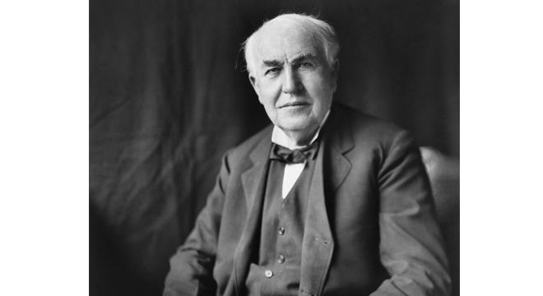
課題研究が求める成果
問1 この人物の名前を答えなさい
Notes:
課題研究の意義はその成果が今までの学びを超え、創造的思考力を育てる可能性があるということである。
例えば、エジソンの写真から以下の問いに答えることは勉強して得た知識や理解で答えることができる。
これは知識・理解力を試している問題。

Slide 11
課題研究が求める成果
問2 この人物の発明品の中あなたが一番素晴らしい
と思う発明品と理由を100字で答えなさい。
Notes:
先ほどの問いから進むと、論理的に説明したり、読解したりする力が必要になる論理的思考を図る問題になる。

Slide 12
課題研究が求める成果
問3 もしあなたがエジソンなら、今の社会課題
に対してどんな発明をしようとしますか。
理由も含め、800字で答えなさい。
Notes:
しかし、これからの社会に求められる力は課題解決や未知なる課題に対する答えを創造する力であり、論理的思考からさらに進んだ創造的思考力が求められる。

Slide 13
課題研究が求める成果
様々な社会課題を
創造的思考力を駆使し
解決していく人材の育成
Notes:
課題研究は、創造的思考力を持つ人材を育成することである。

Slide 14

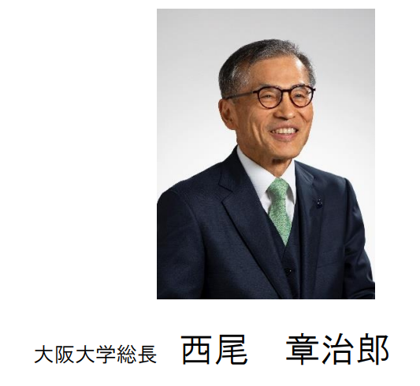
課題そういった人材が求められている！
総合型選抜・学校推薦型選抜 を受験するみなさんへ（抜粋）
このような時代においては、「決まった正解を早く出すことの訓練をした人材」ではなく、 「課題を自ら発見し、解決することのできる人材」が必要となります。
正解があるかどうかも わからない課題に取り組む意欲、問題が発生している現場に出かけていく勇気、多様な人々 とのネットワークを創る構想力、世界に発信するコミュニケーション能力、今必要なのはこういう力をもった人材です。
大阪大学 総合型選抜 提出書類
（中略）
⑧ スーパーサイエンスハイスクール（SSH）に指定されている学校において SSH に関連するコースや科目を履修し、得たことを志願者がＡ４用紙１枚にまとめた書類
⑨ 高等学校等で行った課題研究の実績を証明する書類
Notes:
そういった人材は、日本や世界が抱えるSDGsのような課題の達成に必要です
例えば、大阪大学の総合型選抜（旧AO）の要項では、次のような表記があります。
課題研究の実績であるとか、SSHに関連した経験が入試資格となります。高津高校では、理系の進学志望者は全員SSHコースに認可されますし、文系も理系も全員が課題研究を行います。

Slide 15
高津高校での課題研究①
高津LC
課題研究に関する授業
アカデミックスキルやビジネススキルの習得
創造探究事業
学校の内容を超えた最先端の学び
普段の触れられない世界について知る
Notes:
そこで、高津高校では、通常授業で学力を高めるのはもちろん、
LCの授業で段階的に課題研究を行い、科学の素地を育成します。
さらに、創造探究事業で、学校の学びを超えた学びを推奨し、新しい発見や興味を引き出します。

Slide 16
高津高校での課題研究②
高津LC
高津LCⅠ | 1年生 | 課題研究の素地を育成する サイエンティフィックスキルズ （週1回実施）
高津LCⅡ | 2年生 | 科目別に班を編成し、課題研究を実施 （週1回2時間連続授業）
高津LCⅢ | 3年生 | 研究論文作成 （課外に実施）
Notes:
高津LCはⅠ～Ⅲ間であります。ローマ数字は学年とリンクしています。
高津LCⅠでは、課題研究を行うための素地を育成するため、高津高校が独自に設定した21世紀型スキルを16のサイエンティフィックスキルズと銘打って、経験を通じて学んでいきます。
高津LCⅡでは、科目別に班を作り、課題研究を実施します。
高津LCⅢでは、課題研究の成果を論文にします。
完成した論文は、推薦・総合型選抜の評価対象になります。

Slide 17
高津高校での課題研究③
サイエンティフィックスキルズを
どの程度身につけているかのアンケート
Notes:
サイエンティフィックスキルズのアンケートを実施

Slide 18
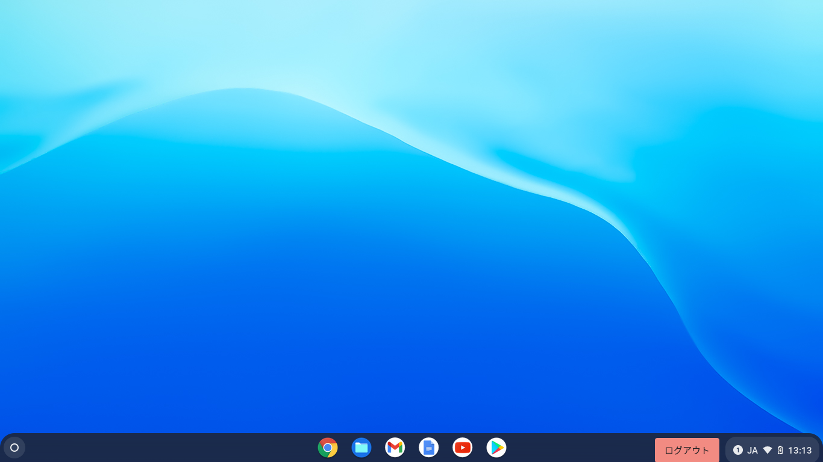
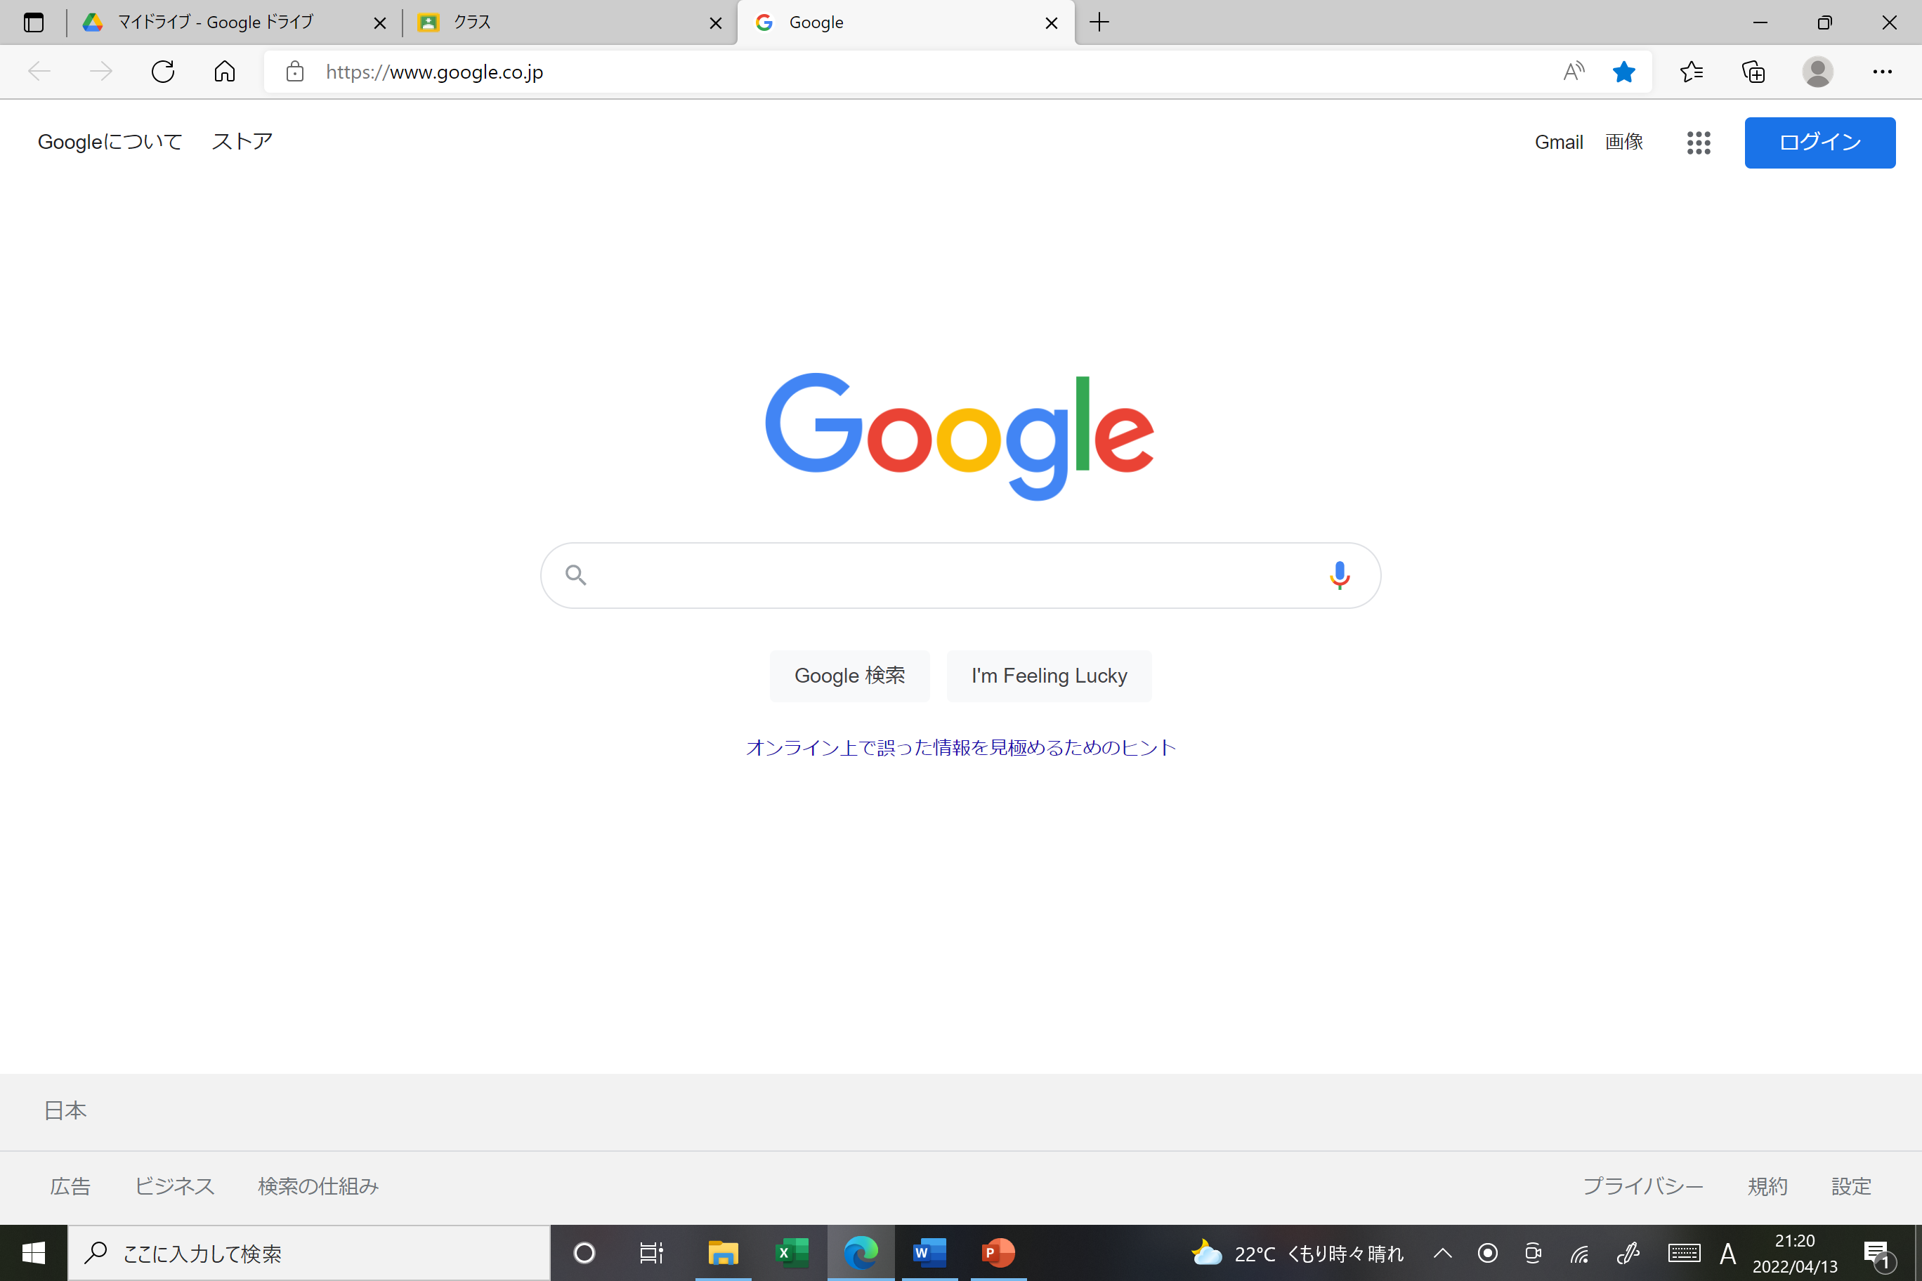
①Classroomに参加する
(1)Chromebookにログインする。
t-＊＊＊＊＊＊@e.osakamanabi.jp

Slide 19

①Classroomに参加する
(2)Classroomにアクセスする

Slide 20
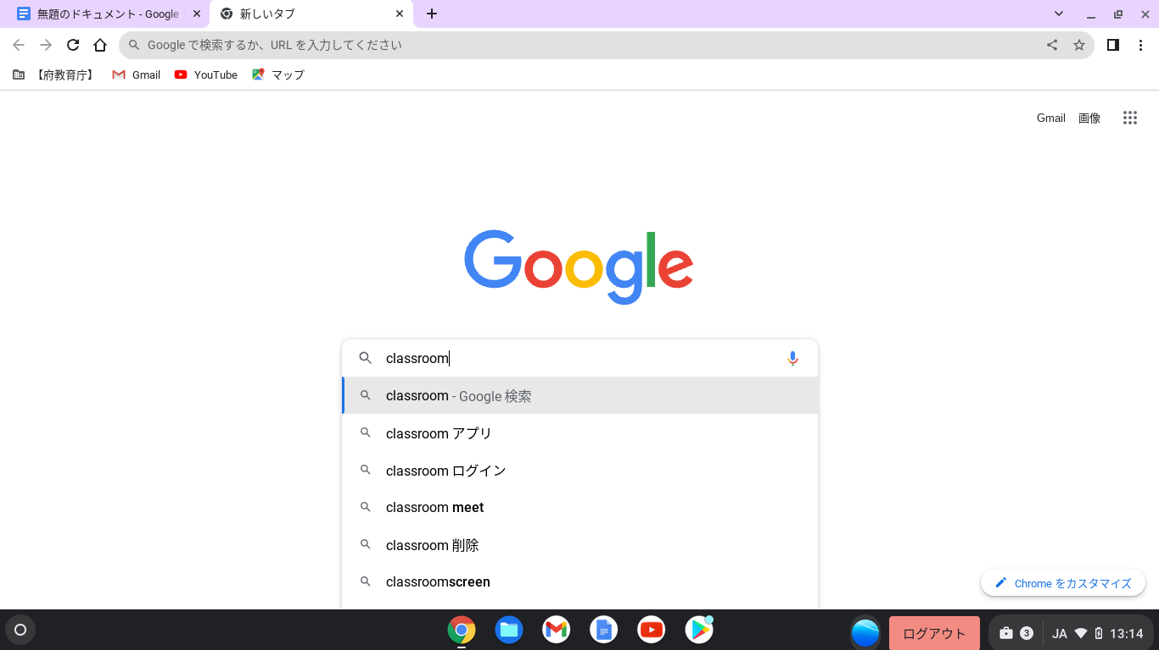
①Classroomに参加する
(2)Classroomにアクセスする
「Classroom」と
検索

Slide 21
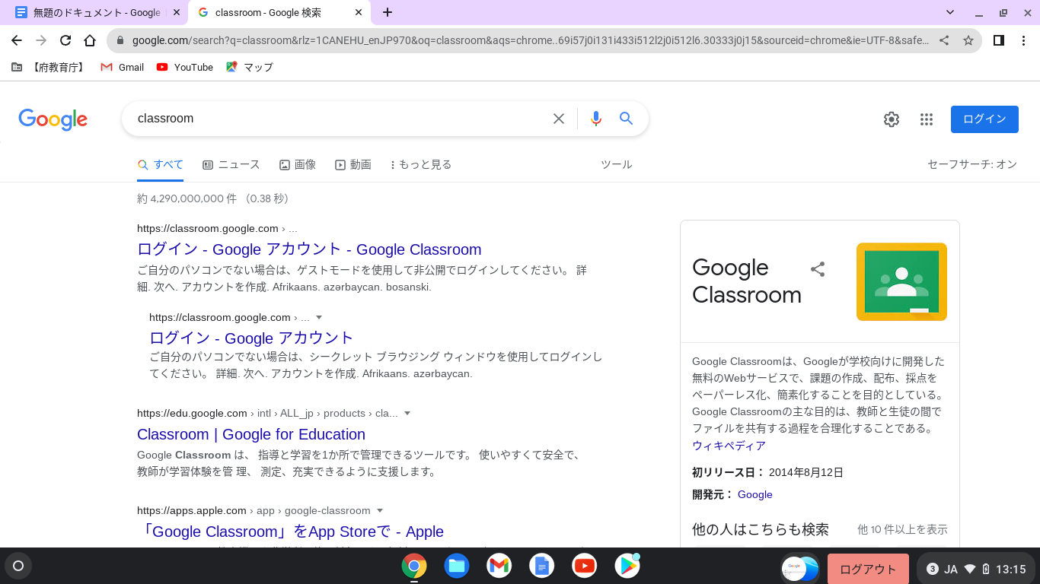
①Classroomに参加する
(2)Classroomにアクセスする
最上段の「ログイン…」を押せばOK

Slide 22
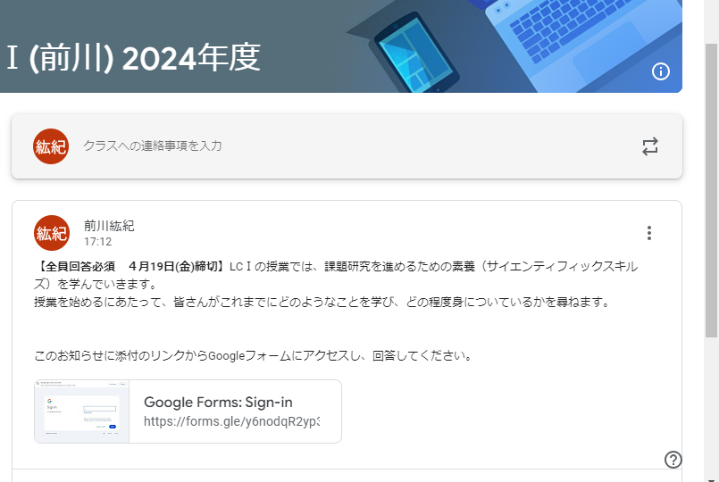
高津高校での課題研究④
LCⅠのClassroomでこのリンクをクリック！
Notes:
サイエンティフィックスキルズのアンケートを実施

Slide 23
先輩の発表の様子
令和５年度 GLHS合同発表会
高津高校代表 情報班
高津LCを通じて、
こんな発表ができるようになろう！
【宿題】
自宅等でClassroomから動画を視聴し、
ワークシートに感想を記入
Notes:
課題研究に取り組んで、最終的にはこういった発表ができるようになってほしい

Slide 24
先輩からのアドバイス
令和４年度 GLHS合同発表会
高津高校代表 家庭科班 小坂 文乃
動画を視聴し、ワークシートに
感想を記入
Notes:
76期の学校代表者からのメッセージ

Slide 25
LCⅠの評価について
●知識・技能
SDGsﾉｰﾄ30点、SDGsﾃｽﾄ20点、探究ﾉｰﾄ50点
●思考・判断・表現
議論技術企画書20点、研究論文50点
夏休み中の創造探究事業報告書30点
●主体的に学習に取り組む態度
創造探究事業70点、各課題30点

Slide 26
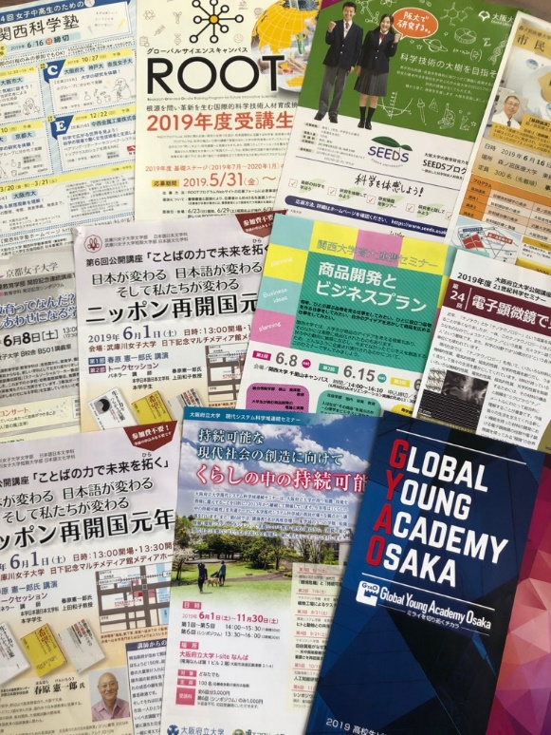
高津高校での課題研究③
創造探究事業
・大学へ行って講義を受ける
・国際交流する（短期留学含む）
・企業の公共の研究施設を視察する
・科学や理系のコンテストを受ける
・SSHの事業に参加する など
MUST
1年生は必ず3つ以上の事業に参加
Notes:
創造探究事業の具体例はワークシート内にあります。
1年生は3回以上、2年生は2回以上の参加を義務付けています。MUSTです。事業は参加するだけでなく、レポートを作成してもらいます。
事業の情報は、クラスで掲示したり、授業中に担当者から情報が来ることもありますが、たいていはClassroomで案内＆１階保健室前掲示板に掲示してあります。
申し込み記述や方法を守り、参加してください。

Slide 27
高津高校での課題研究④
創造探究事業 よくある間違い
・参加するだけで満足し、レポート未提出
→レポート＆アンケートで参加カウント
・事業には通し番号をつけており、番号ごとに参加を１カウントする。
※１つの事業で2カウントすること等はない
Notes:
創造探究事業の具体例はワークシート内にあります。
1年生は3つ以上、2年生は2つ以上の事業への参加を義務付けています。MUSTです。事業は参加するだけでなく、レポートを作成してもらいます。
事業の情報は、クラスで掲示したりすることもありますが、たいていはClassroomで案内＆１階保健室前掲示板に掲示してあります。
申し込み記述や方法を守り、参加してください。

Slide 28
創造探究事業への参加の流れ
① Google Classroomにて事業案内
② 各自で参加申込
③ 事業参加時に学習内容を記録しておく
④ 事後にGoogle Classroomにてレポート提出
⑤ レポートが返却されてからアンケートに回答
⇒参加が承認され、成績に反映
Notes:
創造探究事業で作成したレポートは、ポートフォリオとして電子データで蓄積していき、大学入試に関する調査書等に利用します。
高校での、教科外の学びは、あなた方の『学習歴』として蓄積していきます。

Slide 29
ねらい
高津高校で、
①授業＝学力向上
②高津LC ＝創造的思考力の向上
③創造探究事業＝超越した学び
⇒アクティブラーナーの育成

Slide 30
まとめ
①高津LCとは、高津高校で行われる課題研究に
関わる授業の総称である。
②課題研究は、今後の社会の変動に対応していく
創造的思考力を習得するために行う授業である。
③高津高校では、1年生で課題研究の基礎を築き、
２年生で科目別に課題研究を行い、3年生で論文を
作成する、という3段階で課題研究を学ぶ。

Slide 31
Fin
Notes:
何か質問があれば、受け付けます。

